Slide 1
Мой личностный рост
Чего бы это ни стоило — никогда не поздно, или, в моем случае — никогда не рано, — стать тем, кем ты хочешь стать. Временных рамок нет, можешь начать, когда угодно!

Slide 2
Жизнь, до того когда нашла свое призвание
В далеком 1997 году я начинала свой путь оператором АО «Почта России», шли годы, набирался опыт, были повышения, там я встретила родного человека и всем дружным коллективом меня выдавали замуж.
И вот в 2007 году я поняла, что пора учиться чему то новому.

Slide 3
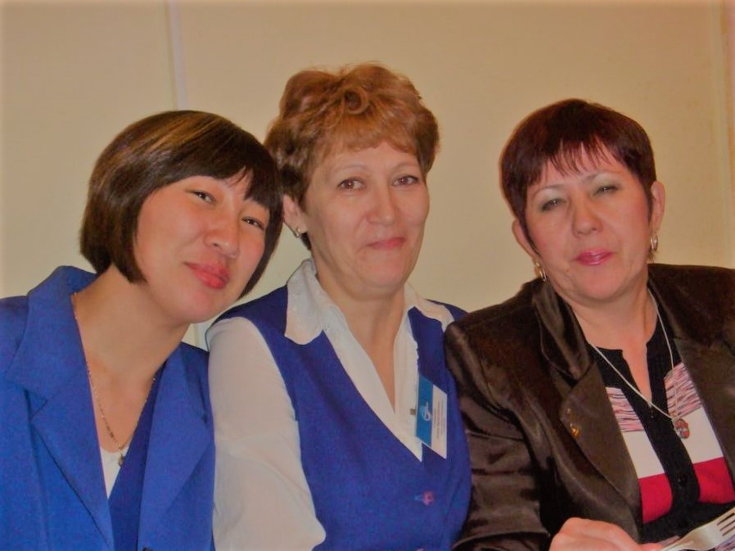
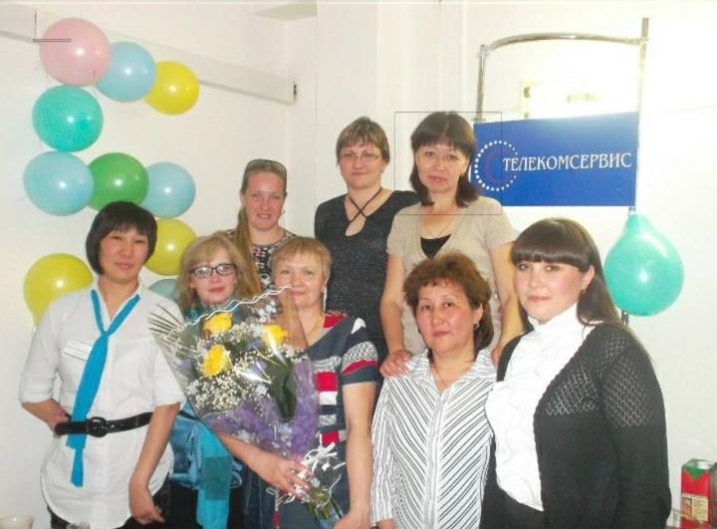
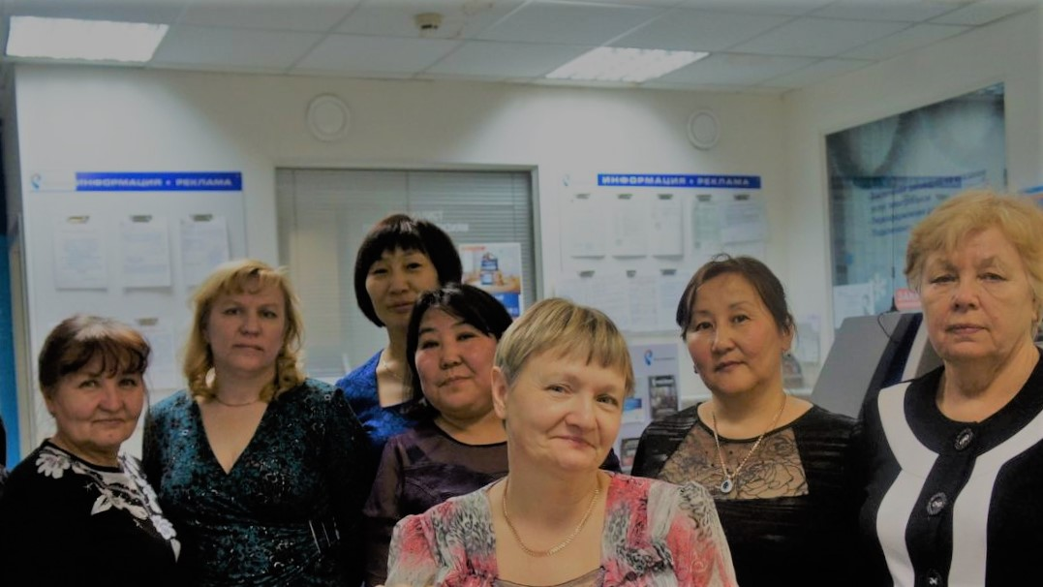
Работа в ОАО «Сибирьтелеком» С 2008 по 2014
Человеку всегда нужны новые знания.
И так за новым опытом я окунулась в сферу телекоммуникаций.
Это был отличный опыт, душевный коллектив, но в один момент пришло осознание, что пора что-то менять в своей жизни…

Slide 4
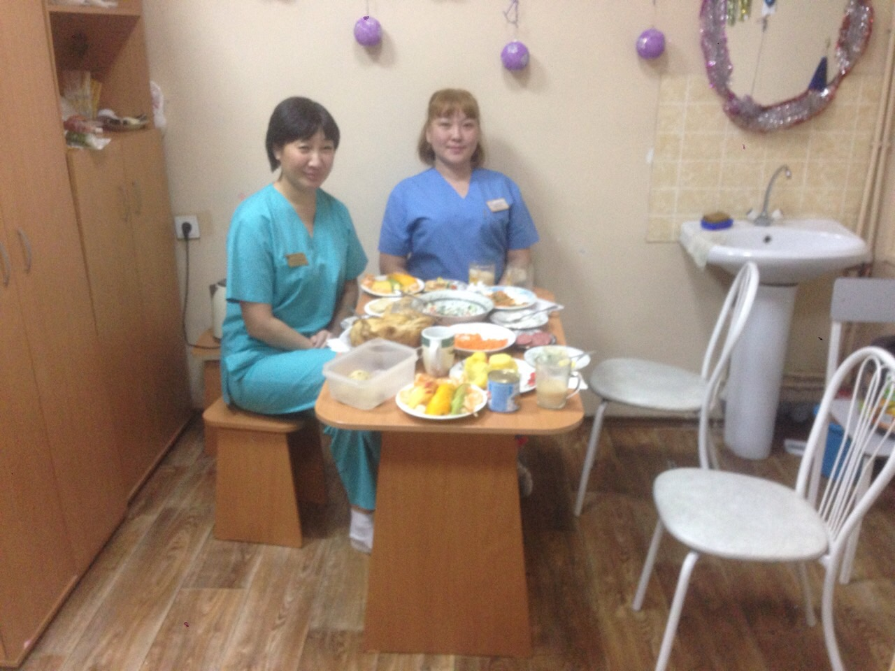
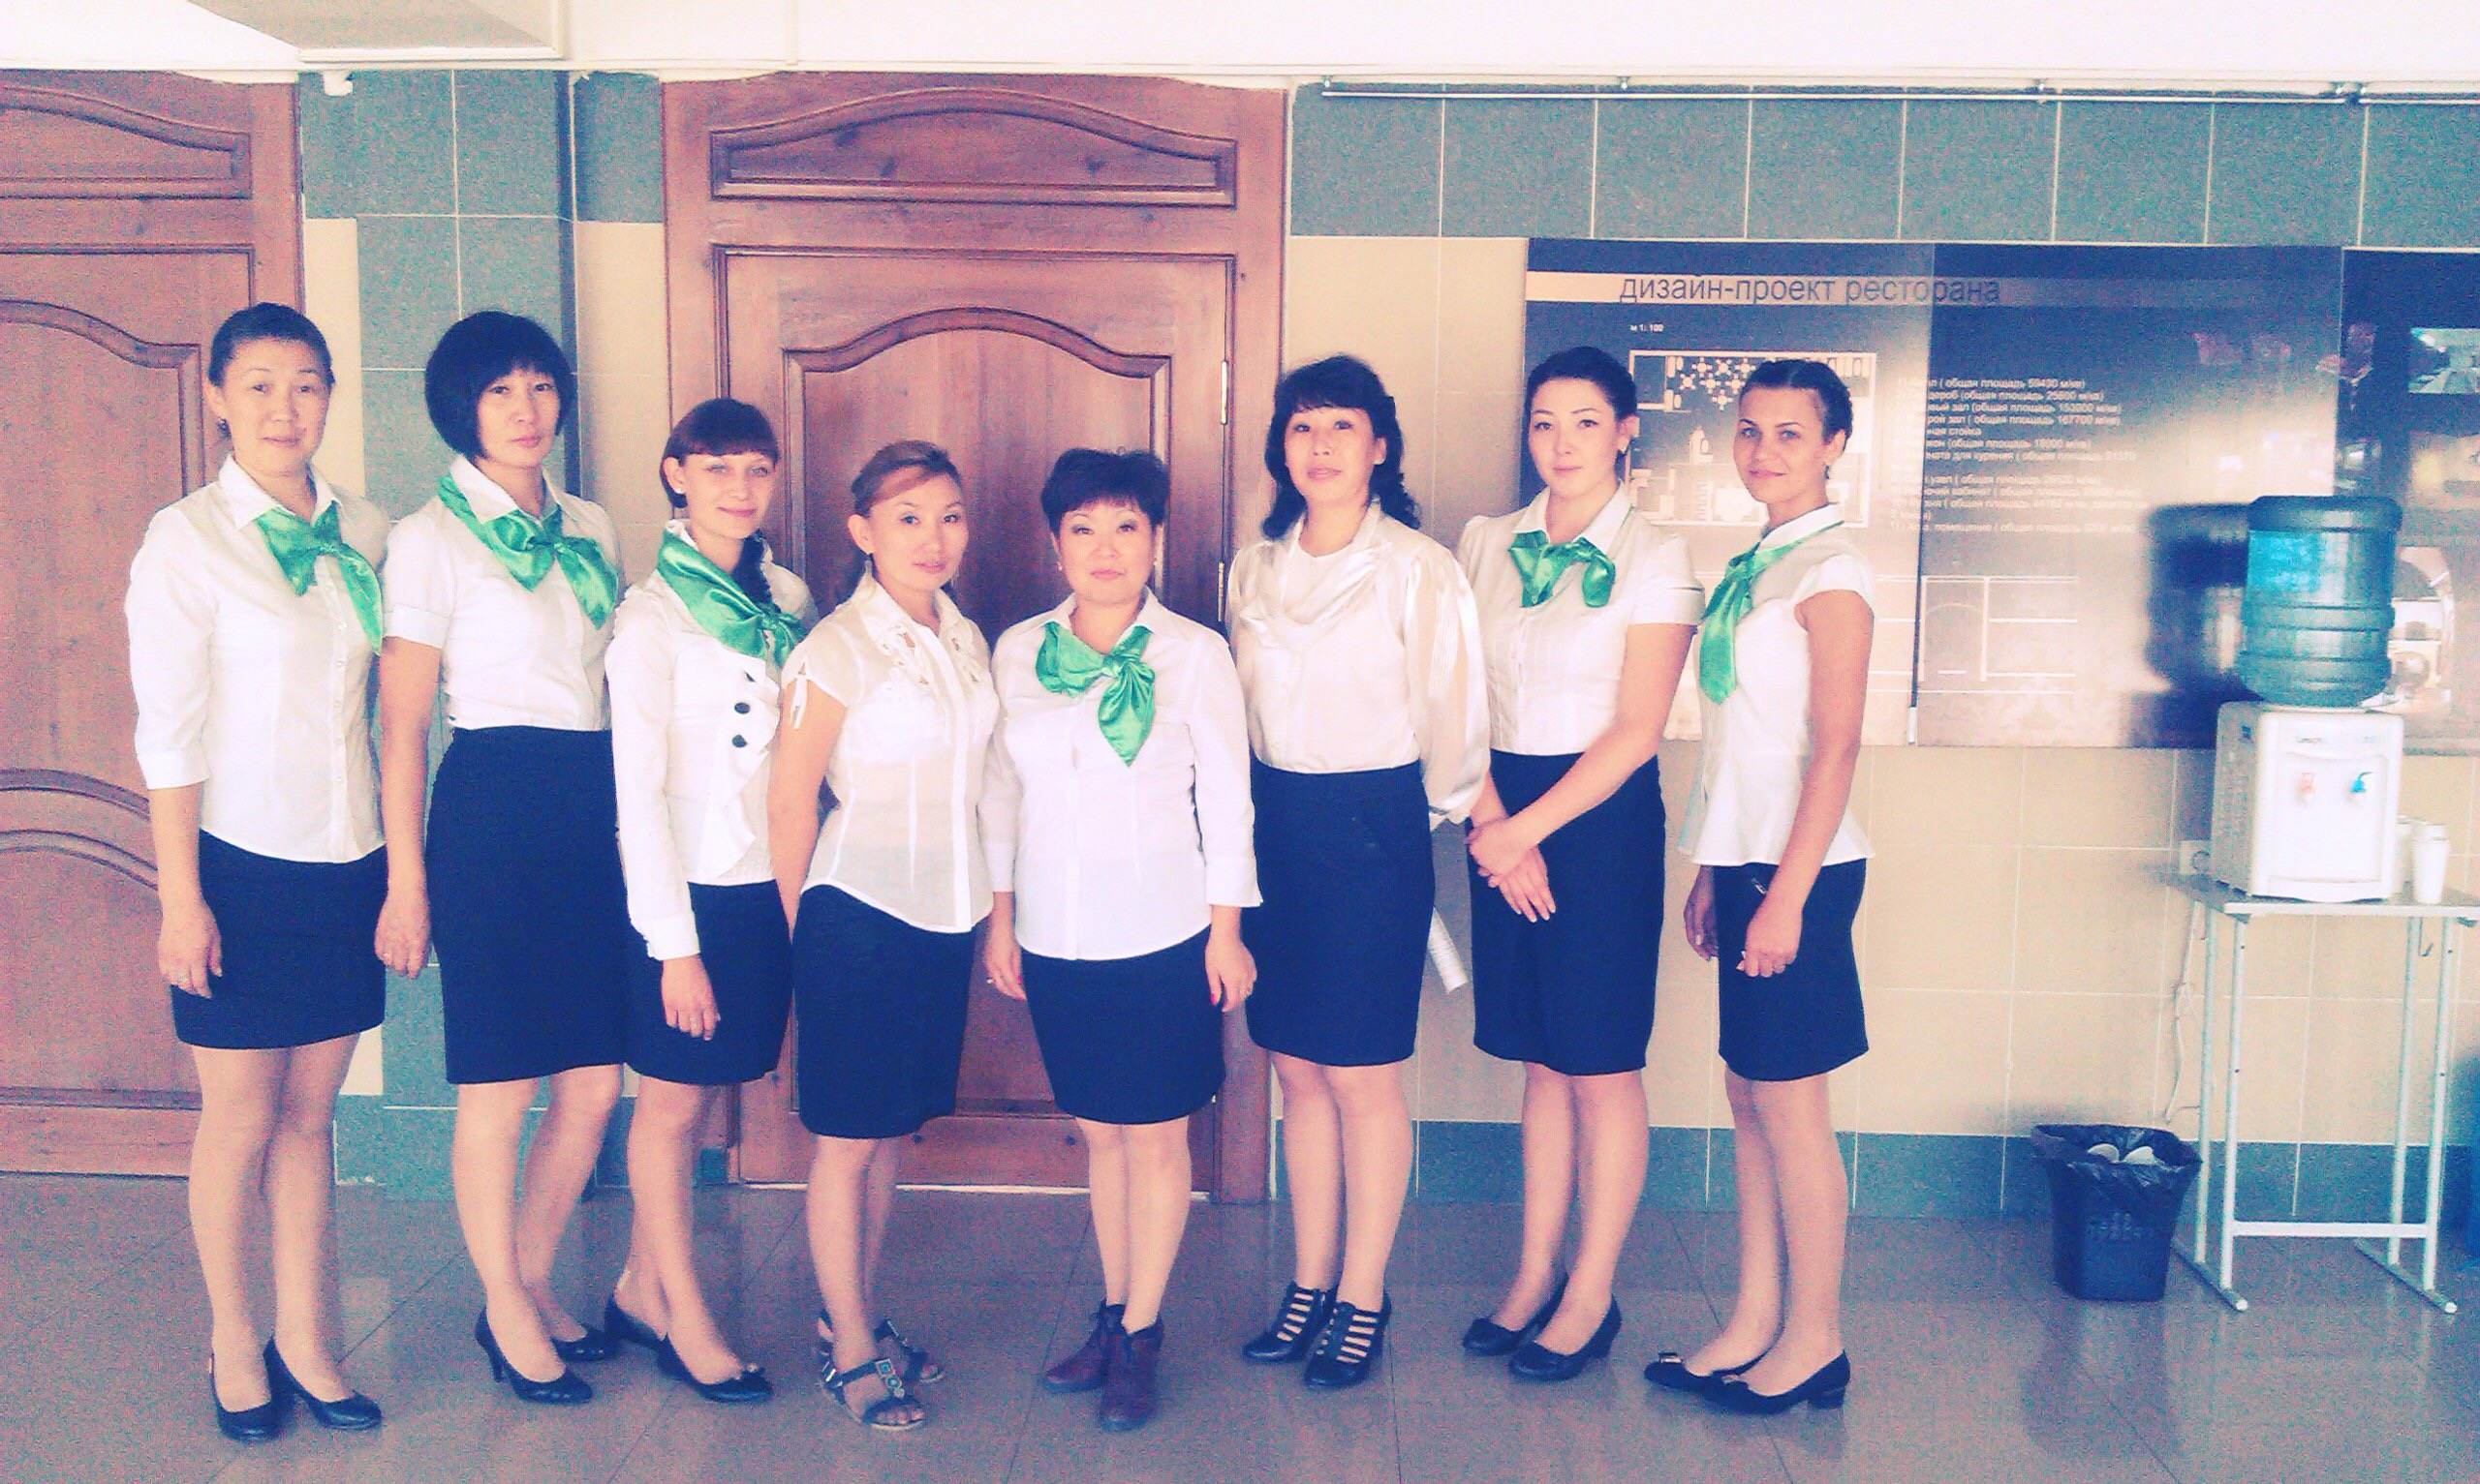
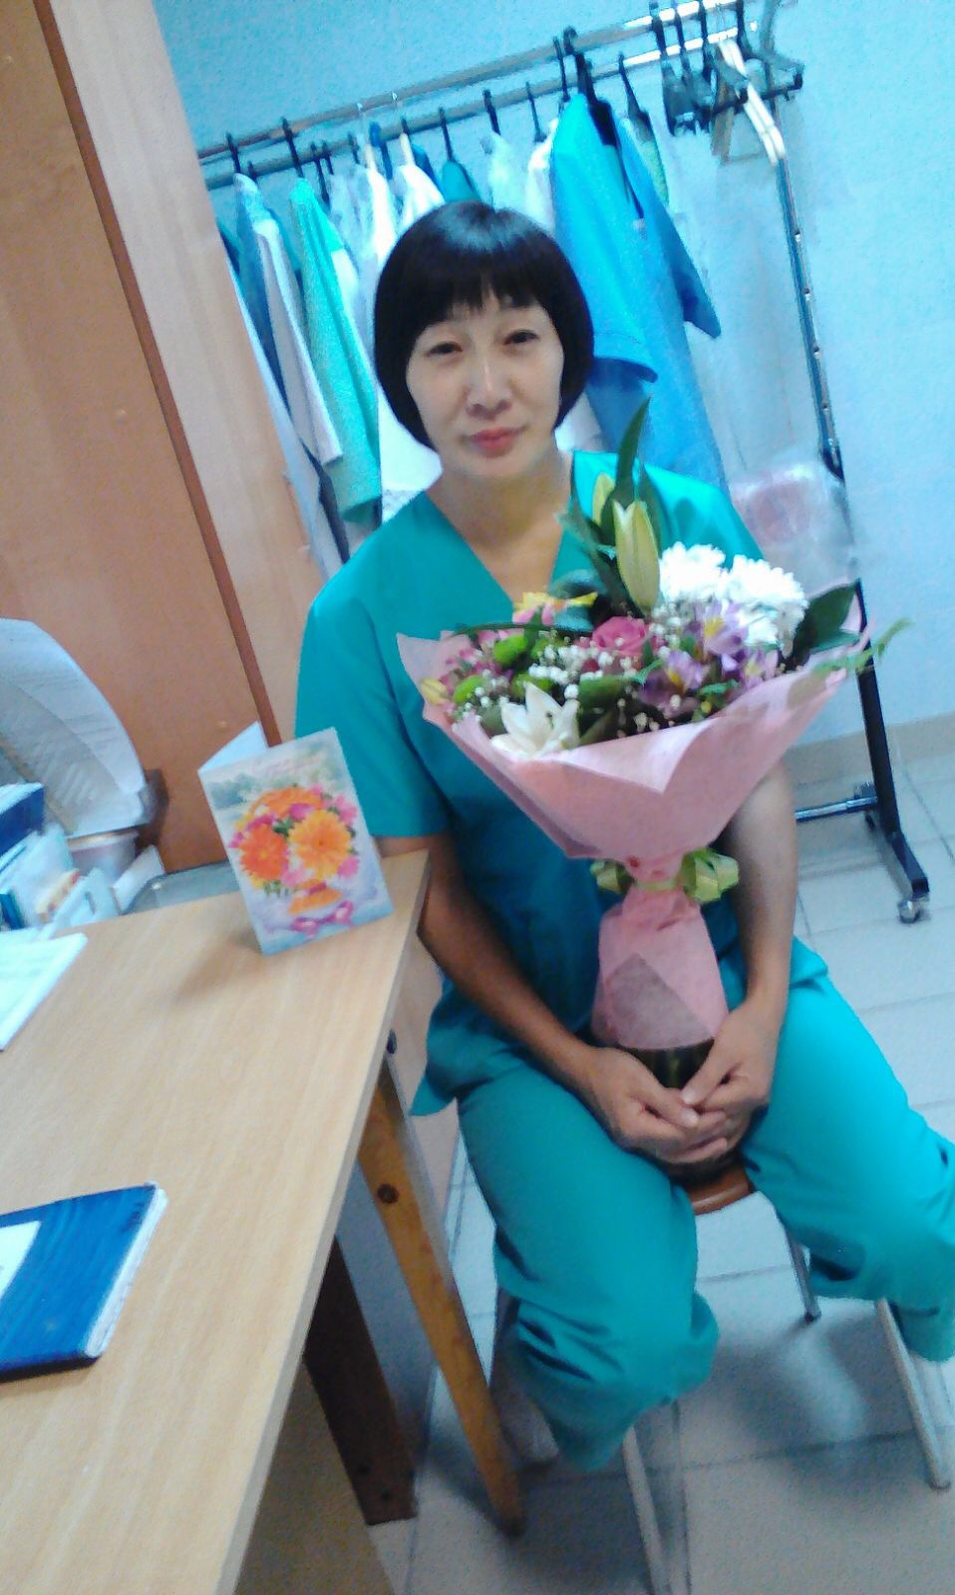
Начало карьеры в медицине
30.03.2015 г.
Принята на работу в ОСО уборщиком служебных помещений
09.10.2015 г.
Переведена в отделение РХМДиЛ операционной санитаркой
01.03.2017 г.
Переведена на должность заведующей хозяйством отделения РХМДиЛ
Мне всегда хотелось быть полезной обществу, быть причастной к чему то значимому и помогать людям.
И так я оказалась в Республиканской клинической больнице им. Н.А. Семашко. Таким образом, начался мой тернистый путь к профессии медицинской сестры.

Slide 5
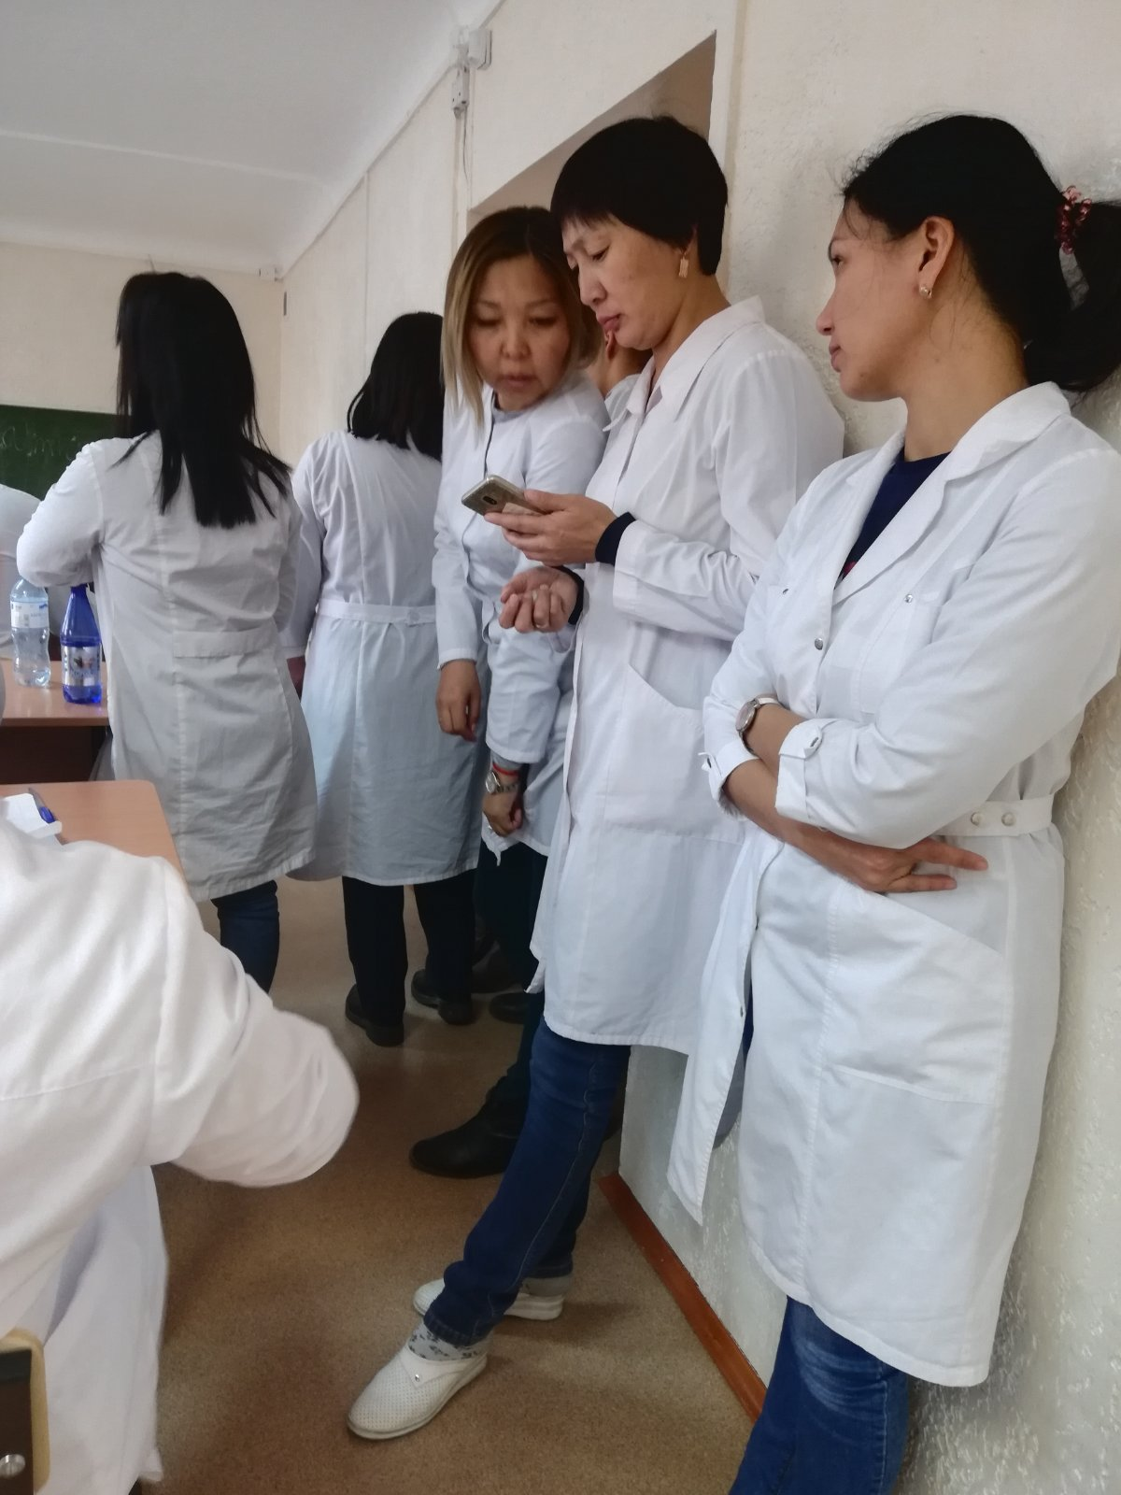
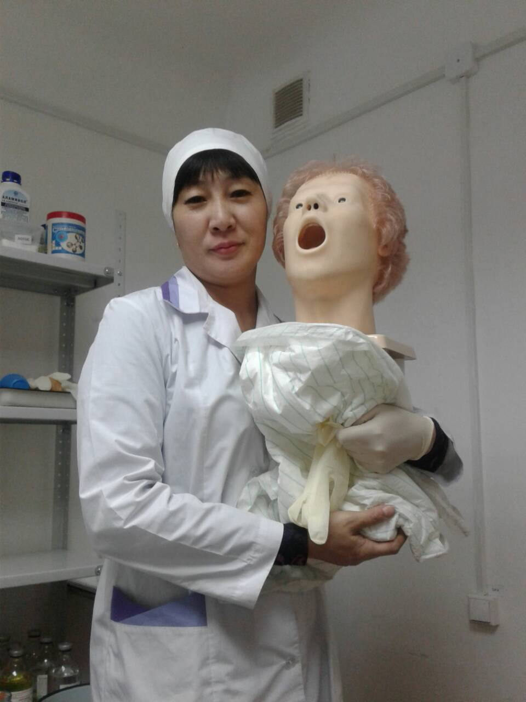
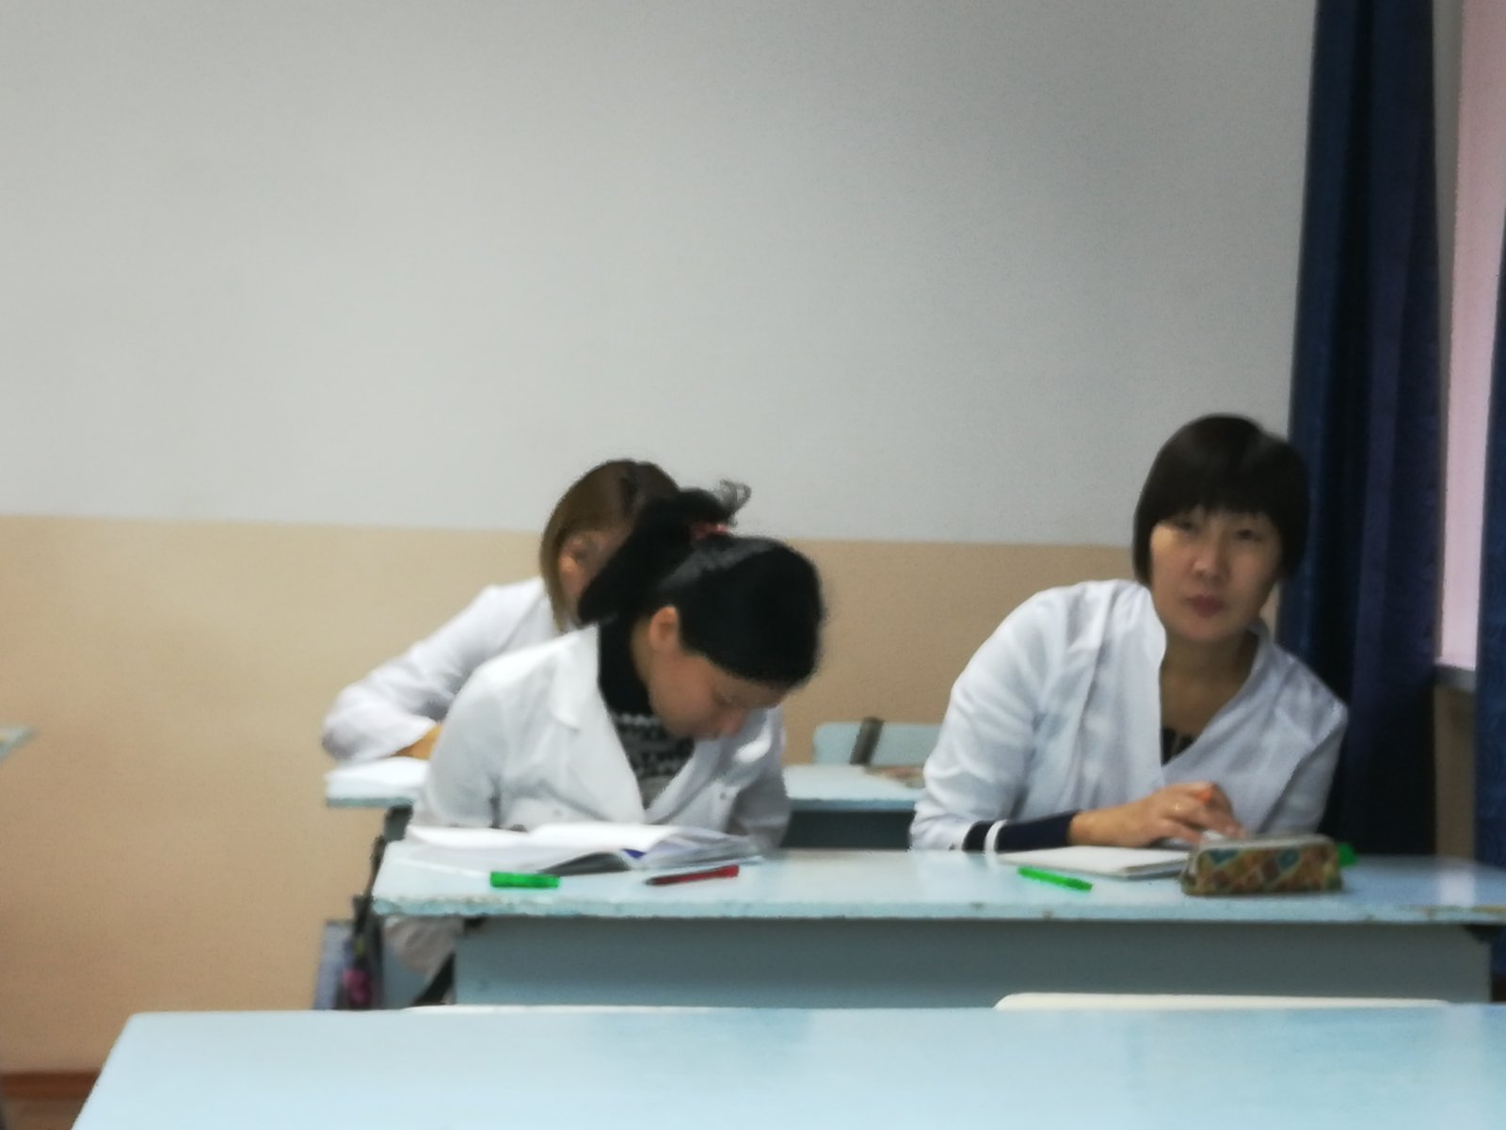
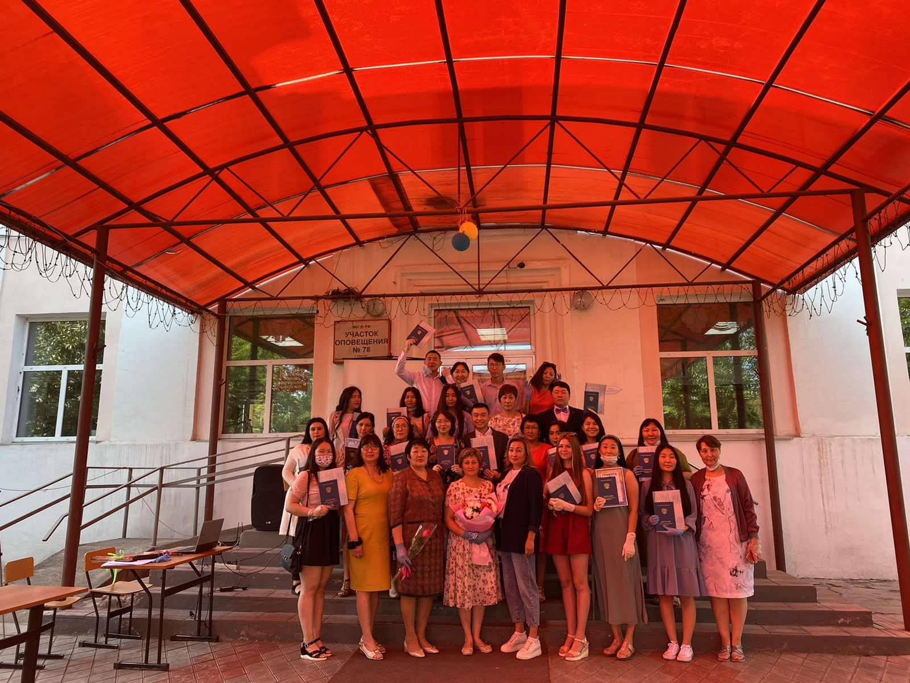
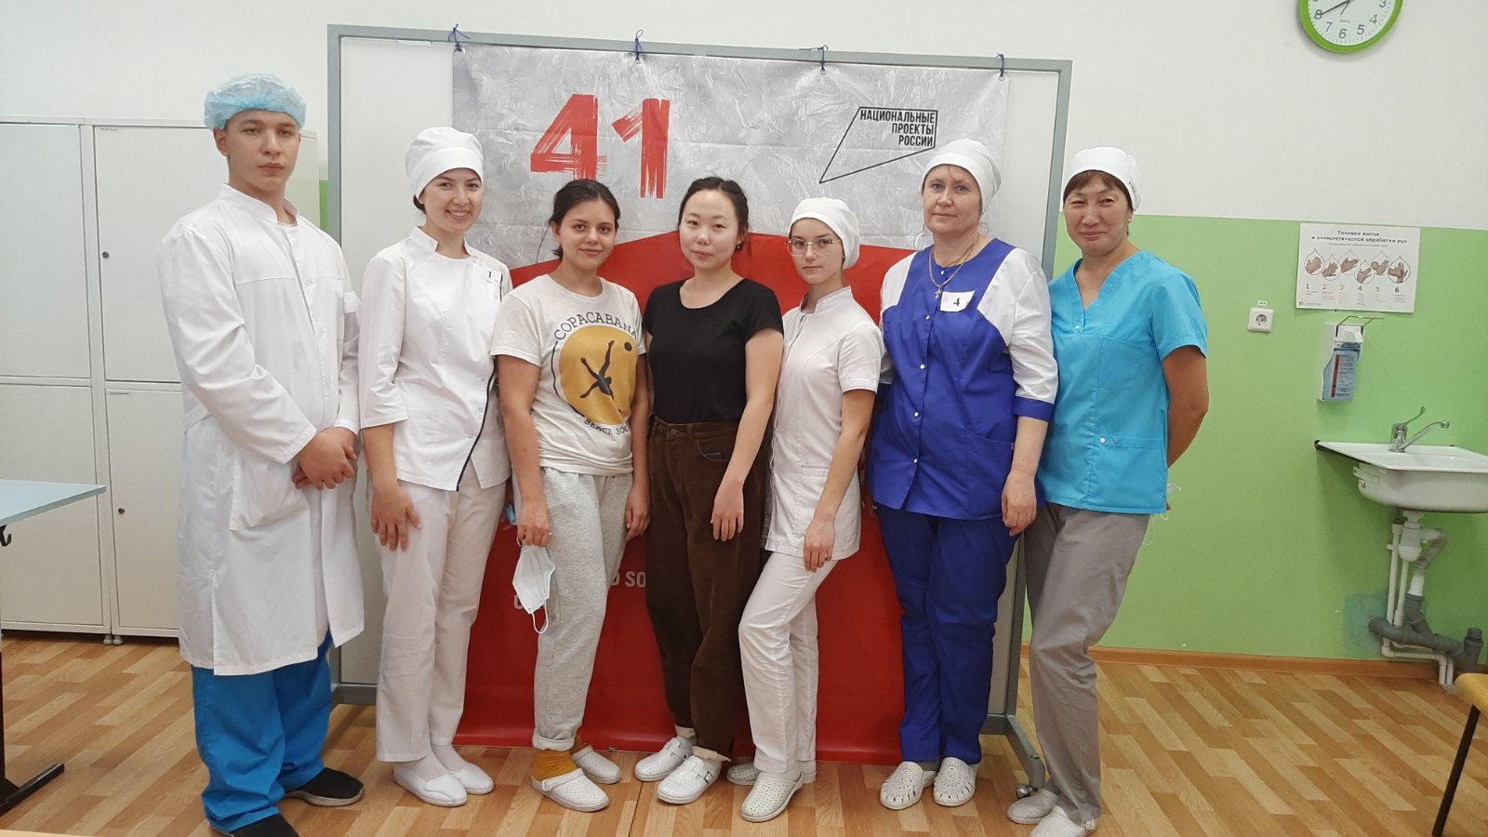
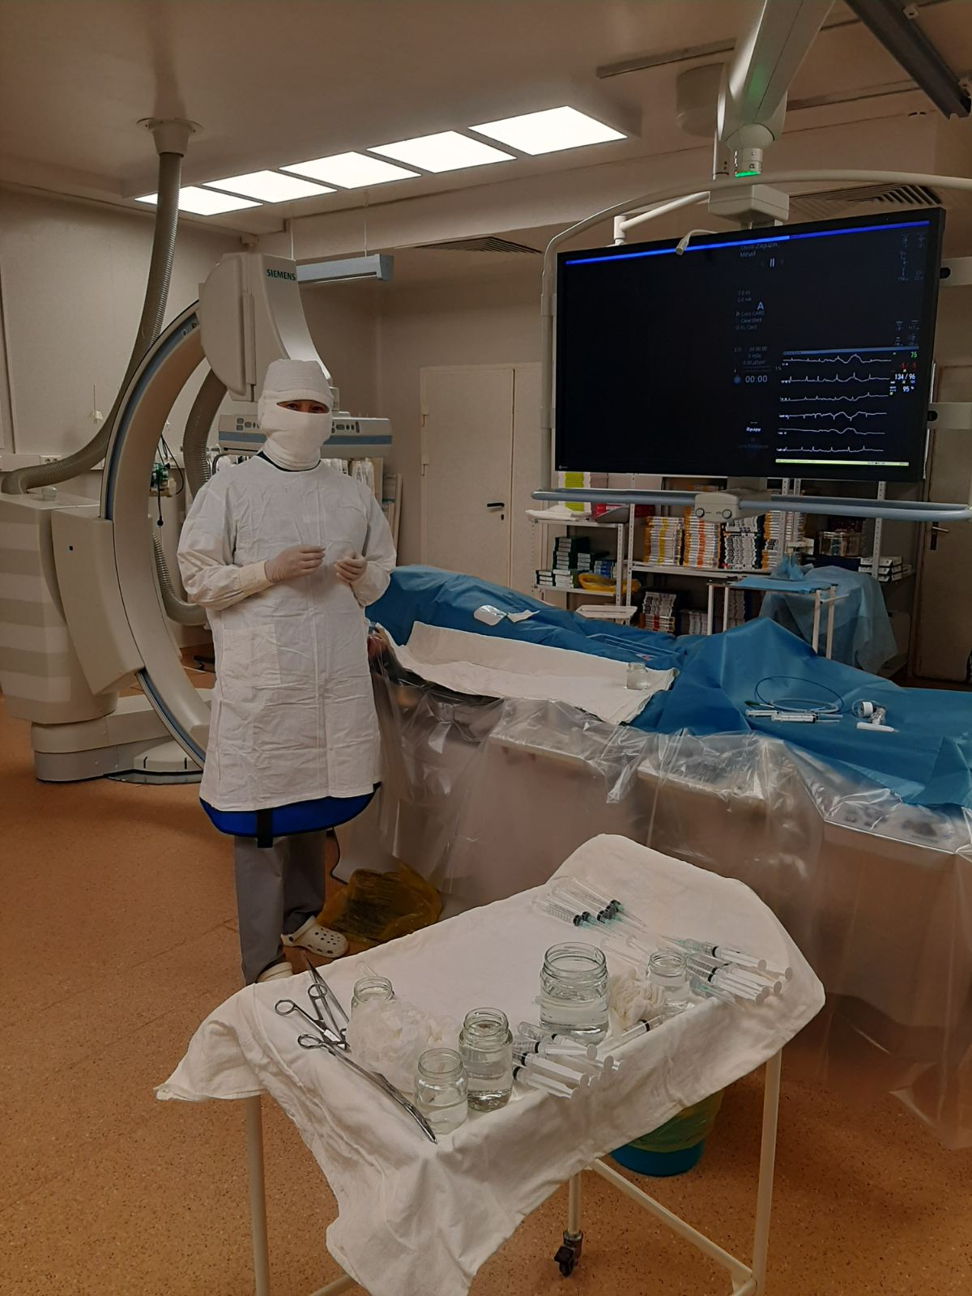
В 41 снова за парту
Поступление в 2017 году в РБМК им. Э.Р. Раднаева
Первая сессия
Первая практика
Для реализации своей мечты, я поступила в Республиканский базовый медицинский колледж имени Э.Р. Раднаева.
Занятия, курсовые, сессии, практические занятия, экзамены, совмещала работу санитарки с учебой.
Было тяжело, местами казалось, что я не справлюсь, но я верила в свою мечту и благодаря всеобщей поддержки коллектива, родных, у меня получилось. Спустя почти 3 года обучения, я получила диплом!
Участие в ворлдскиллс по компетенции «Медицинский и социальный уход» Повышение квалификации
Получение диплома
Работа операционной медицинской сестрой

Slide 6
Мечты всегда должны осуществляться
Описание достижения
Спустя 6 лет я работаю в самом крупном многопрофильном лечебно-профилактическом учреждении Республики Бурятия- Республиканской клинической больнице им. Н.А. Семашко на должности операционной медицинской сестры в отделении РХМДиЛ.
Мой медицинский путь был долгим и сложным, я и сейчас продолжаю обучаться на работе. Еще много всего что не понятно и ново. Придя в 2015 году на должность уборщицы, я не думала тогда, что когда – нибудь, и я смогу внести свой маленький вклад в помощи людям с медицинской стороны.
Иногда человек недооценивает себя, опускаются руки, кажется, что затея была напрасной, но пройдя этот путь, могу с уверенностью сказать:
«Что найти свое призвание можно в любом возрасте и быть полезной этому миру».
Описание достижения

Slide 7
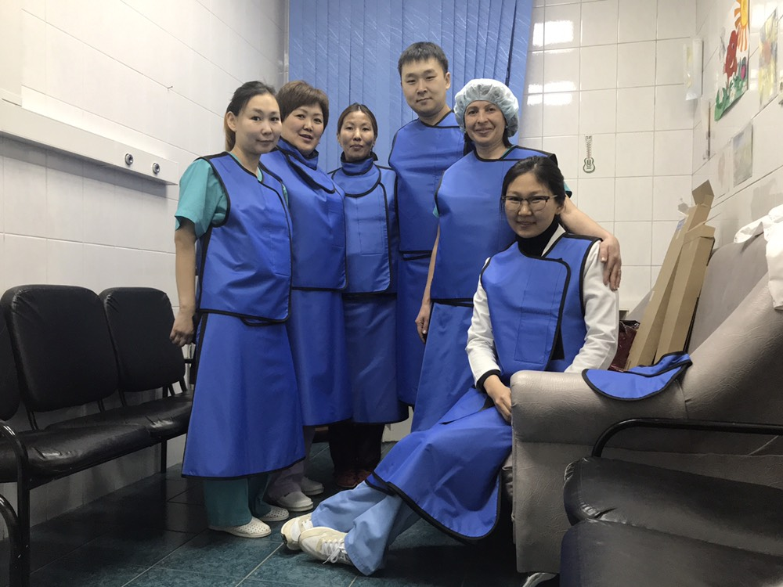
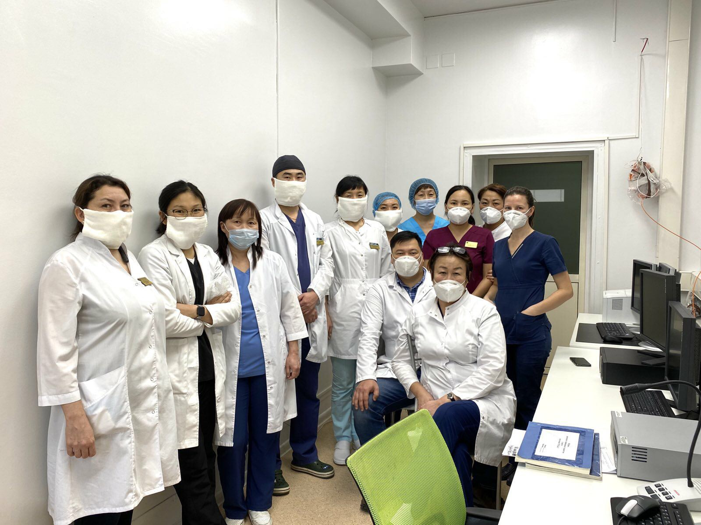
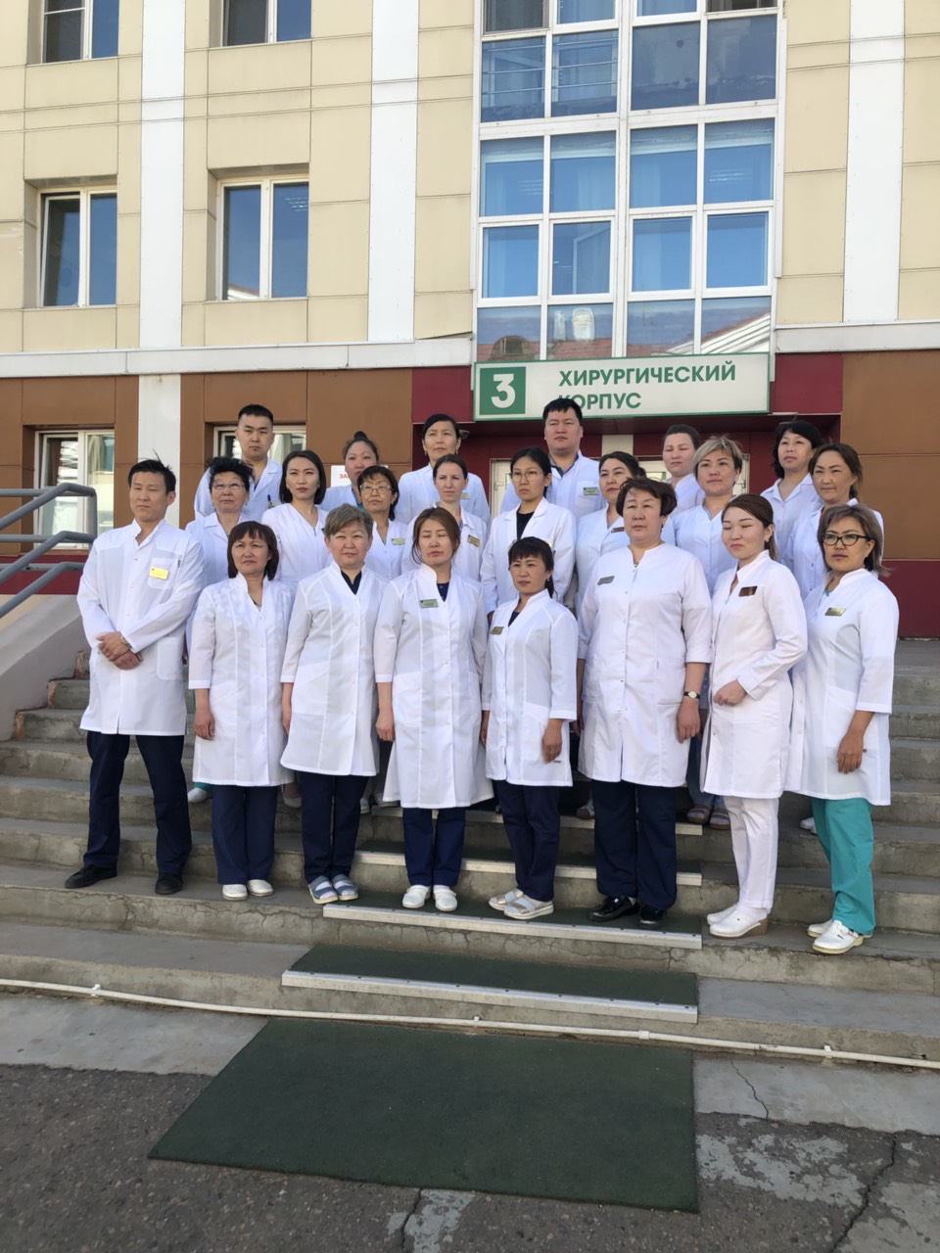
В конце своей презентации хочу выразить свою огромную благодарность нашей любимой Татьяне Леонидовне, своему родному, любимому коллективу РХМДиЛ за веру в меня, за вашу поддержку, за ваши советы, за ваше обучение. Мои уважаемые коллеги, я обещаю вам что я во всем разберусь и научусь всему чему меня вы учите. Мой личностный рост развивается благодаря ВАМ ВСЕМ!!!
Спасибо !!!

